Slide 1
Kappaleen muodon muokkaaminen pelin sisällä
Edellinen harjoitus:
Itsenäisesti toimivan BGE-pelitiedoston luominen

Slide 2
Luodaan piilotetulle tasolle (layer 2) Cube -objekti
Add → Mesh → Cube

Slide 3
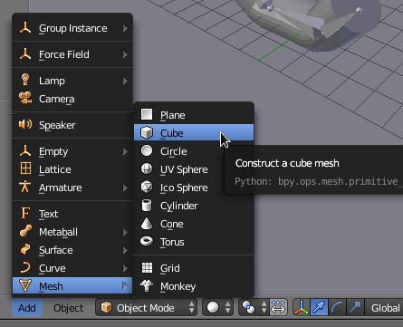
<AddCube>

Slide 4
Annetaan uudelle kuutiolle nimi MuokkausPalikka
Properties → Object → Cube.001 → MuokkausPalikka

Slide 5
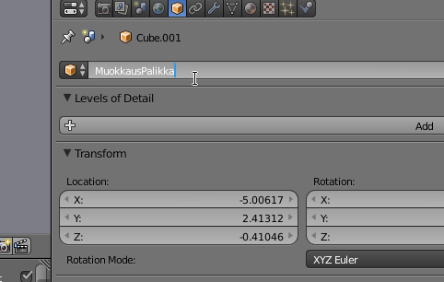
<PalikanNimeäminen>

Slide 6
Lisätään Logic Editorissa sylinterejä tuottavaan Empty-peliobjektiin
Keyboard -tyypin Sensori näppäimelle B
Ja Actuator tyyppiä Edit Object → Add Object,
Luotavaksi kappaleeksi Muokkauspalikka
Yhdistetään nämä toisiinsa

Slide 7
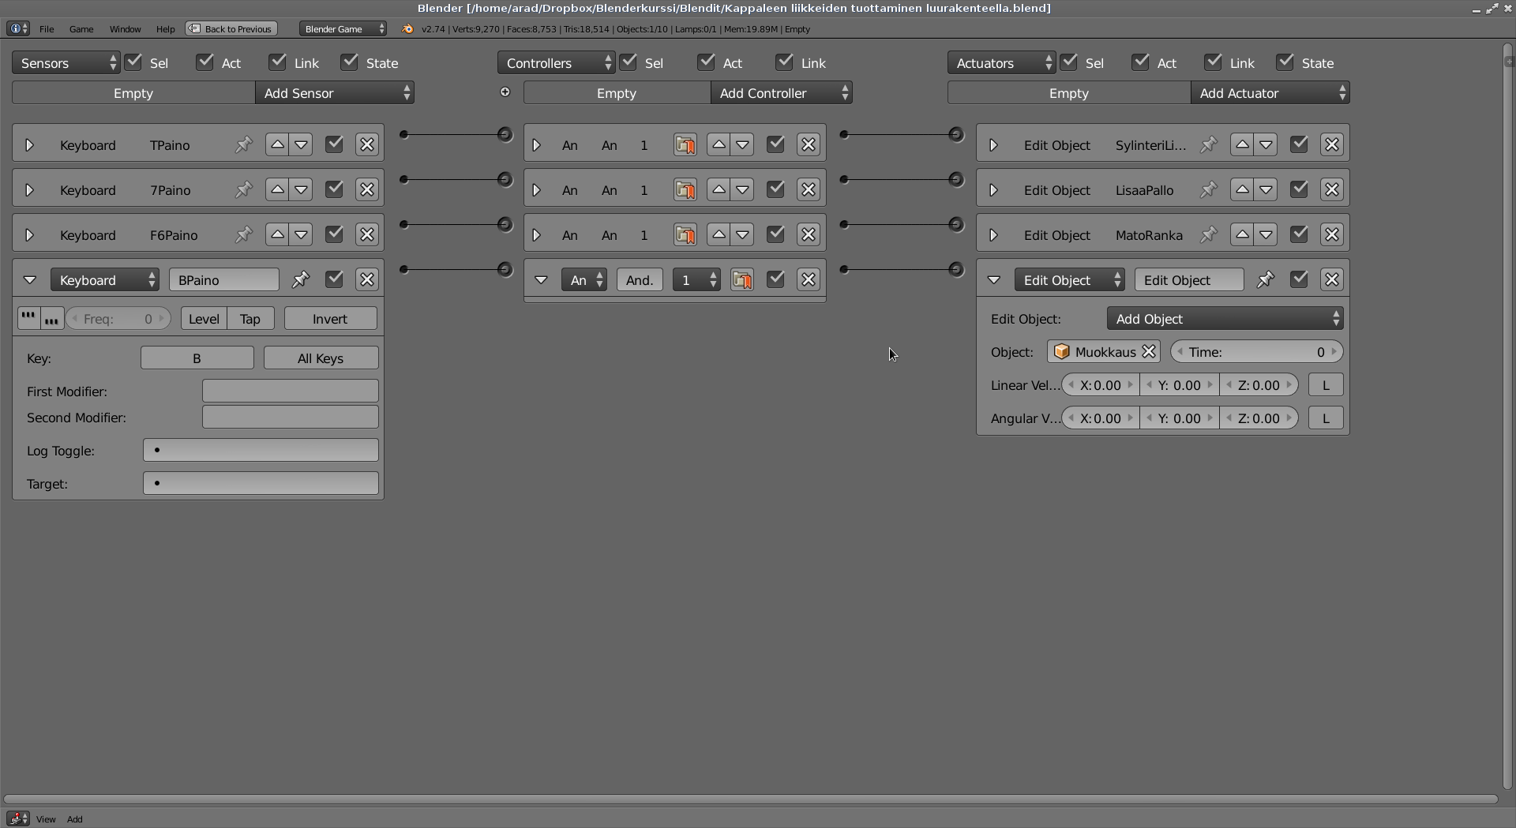
<SensorActuatorMuokkausPalikka>

Slide 8
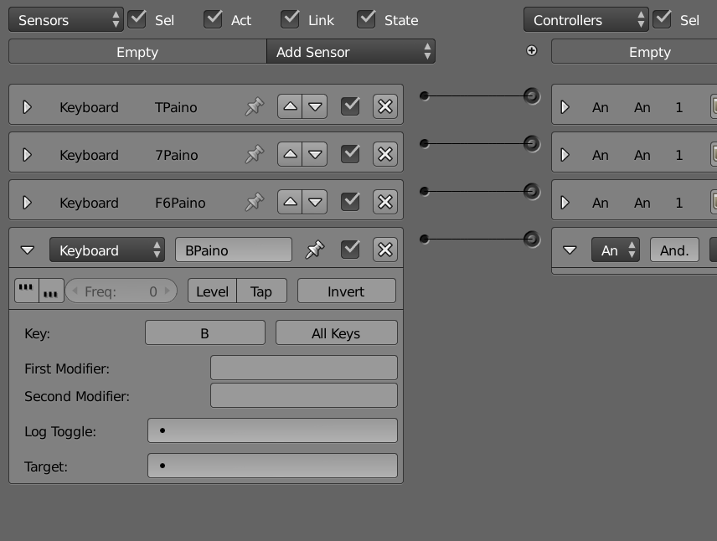
Suurennettuna

Slide 9
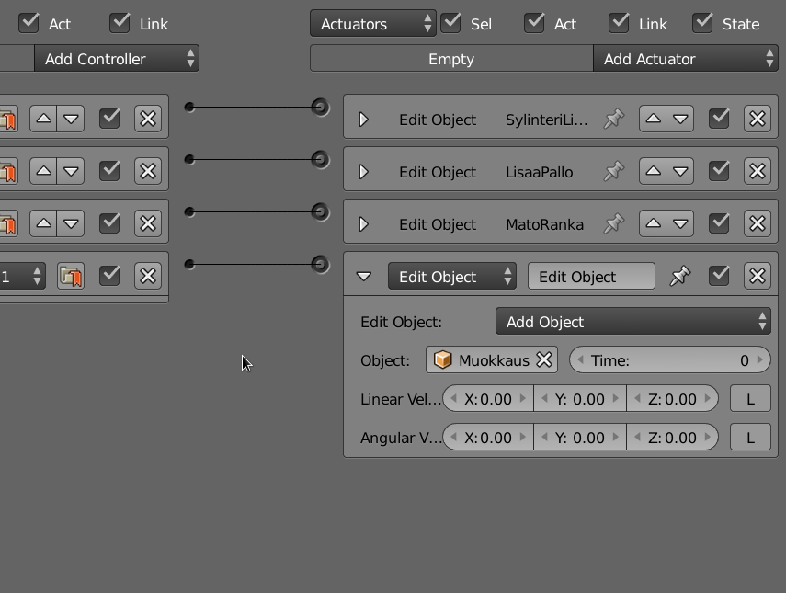
Suurennettuna

Slide 10
Luodaan Text Editorissa uusi teksti PalikanMuokkaus.py
Skriptin sisältö on kopioitavissa kurssin kansiosta.
Lyhyesti skripti etsii kappaleen sisältä kaikki sen vektorit, muokkaa niistä kahta siirtämällä niitä 0.2 yksikköä ylöspäin ja päivittää kappaleen fysiikat vastaamaan sen näkyvää muotoa.

Slide 11
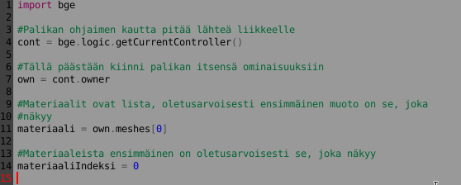
<PalikanMuokkausPy1>

Slide 12
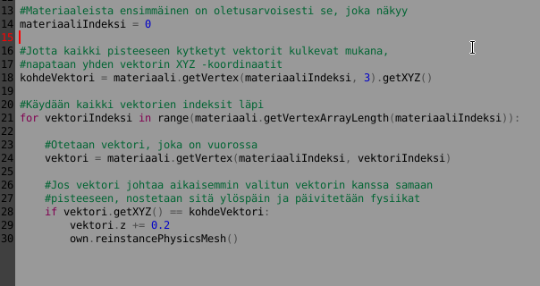
<PalikanMuokkausPy2>

Slide 13
Sidotaan PalikanMuokkaus.py sensoriin Keyboard, joka tarkkailee näppäintä F3

Slide 14
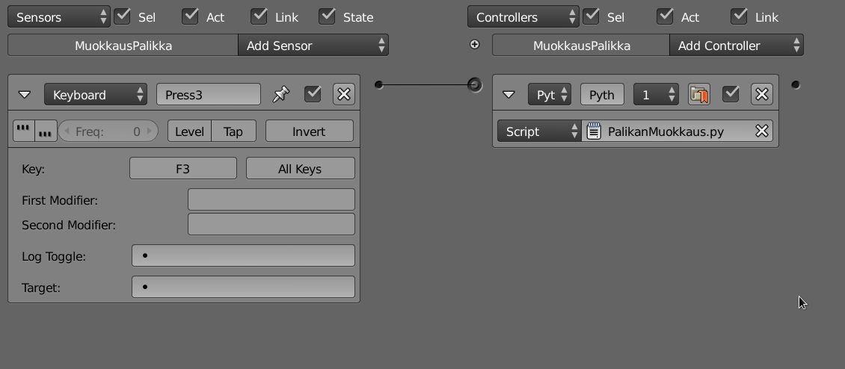
<DeformLogic>

Slide 15
Pelin sisällä testailemalla palikan pitäisi nyt venyä ja fysiikoiden päivittyä.
Fysiikoita voi tarkkailla pelin sisällä kytkemällä päälle
Game → Show Physics Visualization
Jokainen samasta layer 2:n kappaleesta luotu palikka muokkautuu samaan tahtiin.

Slide 16
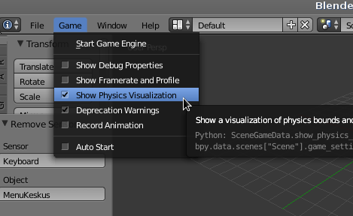
<PhysicsVisualization>

Slide 17
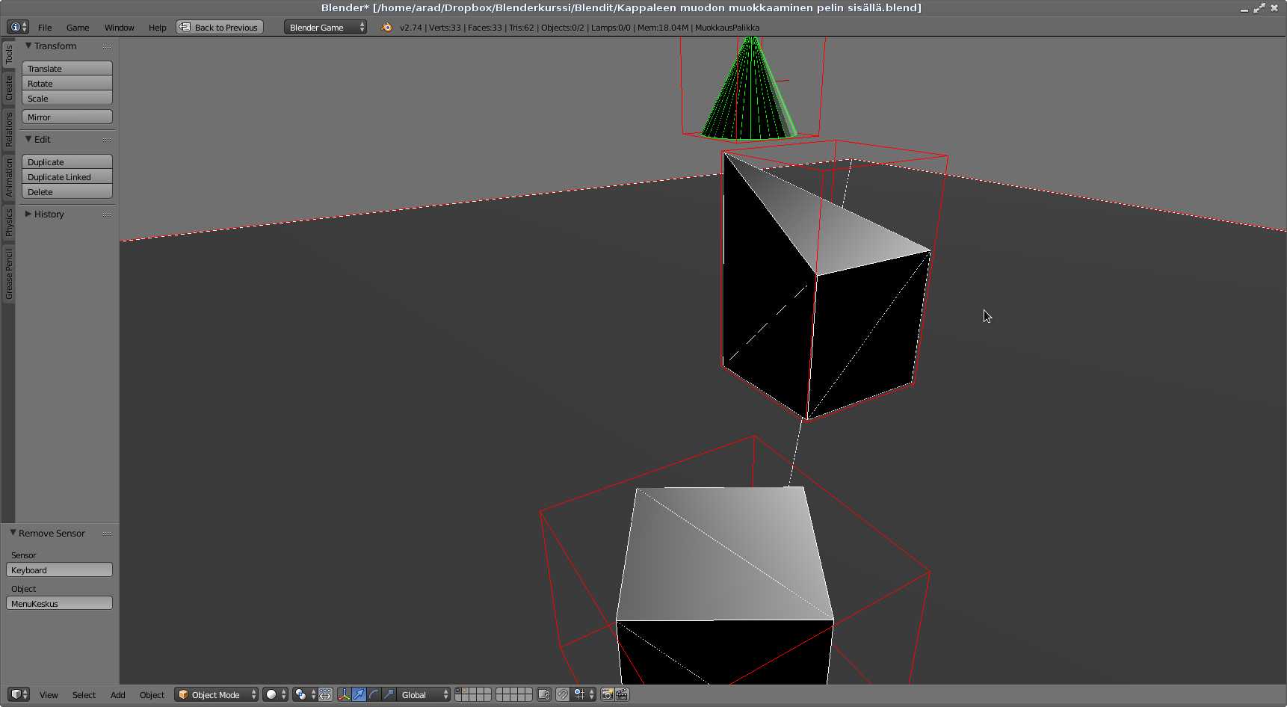
<PhysicsVisualization2>

Slide 18
Kurssin osalta harjoitukset päättyvät tähän.
Kiitoksia kaikille osallistumisesta, mielenkiintoisia hetkiä omien BGE-kokeilujenne parissa!

